Slide 1


Итоговое собеседование
по русскому языку в 2023 году

Slide 2
Нормативно-правовые и методические документы,
регламентирующие проведение итогового собеседования
Федеральные:
Приказ Минпросвещения России и Рособрнадзора от 07.11.2018 № 189/1513 «Об утверждении Порядка проведения государственной итоговой аттестации по образовательным программам основного общего образования»;
Письмо Рособрнадзора от 22.11.2022 г. № 04-435 «О направлении для использования в работе Рекомендаций по организации и проведению итогового собеседования по русскому языку в 2023 году»
Региональные:
Приказ Минобразования Забайкальского края от 12.12.2022 № 1048 «Об утверждении сроков и мест регистрации, форм заявлений для участия в государственной итоговой аттестации по программам основного общего образования и в итоговом собеседовании по русскому языку на территории Забайкальского края в 2022/2023 учебном году»
Приказ Минобразования Забайкальского края от 12.12.2022 № 1050 «О проведении итогового собеседования по русскому языку для обучающихся 9-х классов, завершающих обучение по программам основного общего образования на территории Забайкальского края»
Приказ Минобразования Забайкальского края от __.12.2022 № ___ «Об утверждении форм проведения итогового собеседования по русскому языку для отдельных категорий участников и минимального количества баллов»

Slide 3
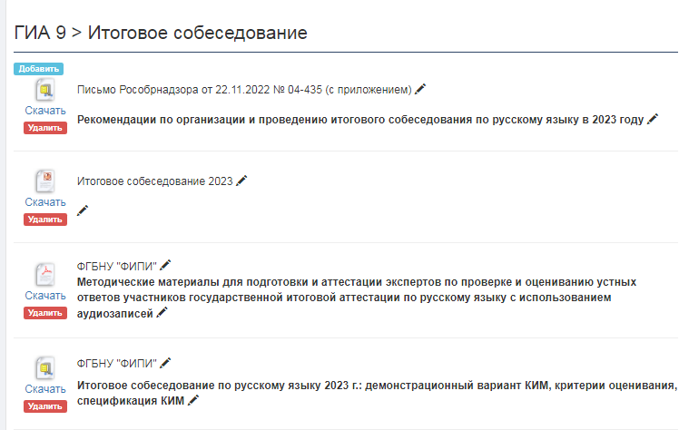

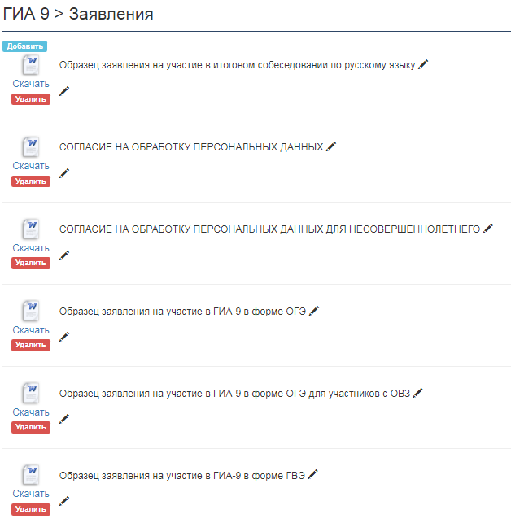

Slide 4
Регистрация на итоговое собеседование
и сроки проведения
Основной срок | Дополнительные сроки
08 февраля 2023 года | 15 марта 2023 года | 15 мая 2023 года
Заявления на участие в итоговом собеседовании подают: обучающиеся - в образовательные организации по месту учебы, экстерны – в образовательные организации по выбору экстерна
не позднее 25 января 2023года | не позднее 01 марта 2023года | не позднее 28 апреля 2023года

Slide 5
ПАМЯТКА РУКОВОДИТЕЛЯ
ОБРАЗОВАТЕЛЬНОЙ ОРГАНИЗАЦИИ
ПРИ ПРОВЕДЕНИИ ИТОГОВОГО СОБЕСЕДОВАНИЯ ПО РУССКОМУ ЯЗЫКУ
Действие
Срок
ПОДГОТОВКА К ИС-9
Обеспечение контроля своевременного предоставления муниципальному координатору достоверной инфор-
мации для внесения сведений об участниках ИС-9 в РИС, в том числе о выбытии из ОО – прибытии в ОО
декабрь
Обеспечение отбора и подготовки специалистов, входящих в состав комиссий по проведению ИС-9 и комиссий по проверке ИС-9 в образовательной организации, в соответствии с требованиями (приказ Минобразования Забайкальского края от ___.12.2022 г. № ____)
не позднее
25 января
Издание приказа о создании комиссии по проведению ИС-9 и комиссии по проверке ИС-9.
не позднее 25 января
Принятие заявлений на участие в ИС- 9 и согласия на обработку персональных данных, от обучающихся 9 классов, их родителей (законных представителей), экстернов (форма заявления в приказ Минобразования Забайкальского края от ___.12.2022 г. № ____).
не позднее
25 января
Предоставление муниципальному координатору информации об участниках ИС-9 с ОВЗ, участниках детях-инвалидах и инвалидах (с указанием категории* и реквизитов документа, подтверждающего статус данных категорий участников)
не позднее
25 января
ПРОВЕДЕНИЕ ИС-9
Обеспечение контроля проведения ИС-9
с 9:00 до завершения ИС-9
ЗАВЕРШЕНИЕ ИС-9
Выдача результатов участникам ИС -9
не позднее 18 февраля
Принятие решения о повторном допуске к прохождению ИС-9 в соответствии с требованиями п.20 Порядка (приказ Минпросвещения России и Рособрнадзора от 07 ноября 2018 г. № 189/1513)
февраль
Предоставление муниципальному координатору информации об участниках, повторно допущенных к ИС-9.
февраль
Обеспечение ответственного хранения материалов ИС-9:
списки участников ИС-9;
ведомость учета проведения ИС-9 в аудитории;
протокол эксперта по оцениванию ответов участников ИС;
акт о досрочном завершении ИС-9 по уважительным причинам (при наличии);
съёмный электронный накопитель с аудиофайлами устных ответов участников ИС-9.
до 1 марта 2024 года

Slide 6
Общие сведения
Итоговое собеседование является обязательным допуском к ГИА-9;
Единый Порядок проведения и оценивания, утверждённый Минобразования Забайкальского края
Единые сроки проведения;
Использование заданий стандартизированной формы (КИМ итогового собеседования);
Формат проведения: очно, дистанционно (в отдельных случаях), устно, письменно (для отдельных категорий);
Продолжительность итогового собеседования: 15 – 16 минут (+ 30 мин для участников с ОВЗ);
Место проведения: образовательная организация, иное место, определённое Минобразования Забайкальского края (по медицинскому заключению и рекомендациям ПМПК);
Срок действия: бессрочно.

Slide 7
Общие сведения
Начало итогового собеседования: 9 часов;
Наличие у участника документа, удостоверяющего личность;
Не бланковая технология;
Для проведения итогового собеседования в ОО выделяют:
аудитория ожидания,
аудитория проведения,
учебные кабинеты для участников, прошедших итоговое собеседование,
штаб;
В аудитории проведения с участником присутствуют:
экзаменатор – собеседник,
эксперт,
технический специалист (не всегда);
В аудитории проведения ведётся аудиозапись.

Slide 8
Содержание заданий
Содержание заданий | Максимальный балл
Задание 1 Чтение текста вслух | 2
Задание 2 Пересказ прочитанного текста с привлечением дополнительной информации | 5
Задание 3 Создание устного монологического высказывания по одной из выбранных тем беседы | 3
Задание 4 Участие в диалоге с экзаменатором- собеседником (на одну из трёх тем по выбору) | 2
Соблюдение норм русского литературного языка при ответе | 8
ИТОГО | 20
ДЛЯ ПОЛУЧЕНИЯ ЗАЧЁТА необходимо 10 баллов и более

Slide 9
Схема оценивания
ОЦЕНИВАНИЕ ПО СИСТЕМЕ «ЗАЧЁТ/НЕЗАЧЁТ»
ПЕРВАЯ СХЕМА: непосредственно в процессе ответа
ВТОРАЯ СХЕМА:
после окончания проведения собеседования
по аудиозаписям ответов участников
ПОТОКОВАЯ АУДИОЗАПИСЬ
ПЕРСОНАЛЬНАЯ АУДИОЗАПИСЬ (желательно)
Участник по своему желанию прослушивает аудиозапись своего ответа для того, чтобы убедиться, что аудиозапись произведена без сбоев, отсутствуют посторонние шумы и помехи, голоса участника итогового собеседования и собеседника отчетливо слышны.
Участник итогового собеседования может прослушать часть аудиозаписи по своему усмотрению.
В случае выявления некачественной аудиозаписи ответа участника итогового собеседования ответственный организатор образовательной организации составляет «Акт о досрочном завершении».
Такому участнику предоставляется возможность повторно пройти итоговое собеседование в дополнительные сроки или в день проведения итогового собеседования с использованием другого варианта КИМ.

Slide 10




Во время проведения итогового собеседования
запрещается:
- Иметь при себе средства связи;
электронно-вычислительную технику, фото-, аудио- и видеоаппаратуру и иные средства хранения и передачи информации;
Выносить из аудитории на бумажном или электронном носителях, фотографировать, переписывать задания КИМ

Slide 11
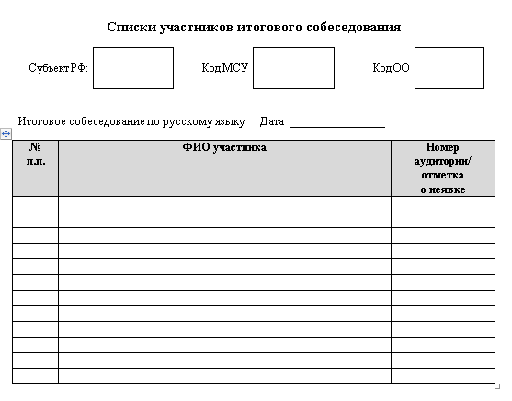
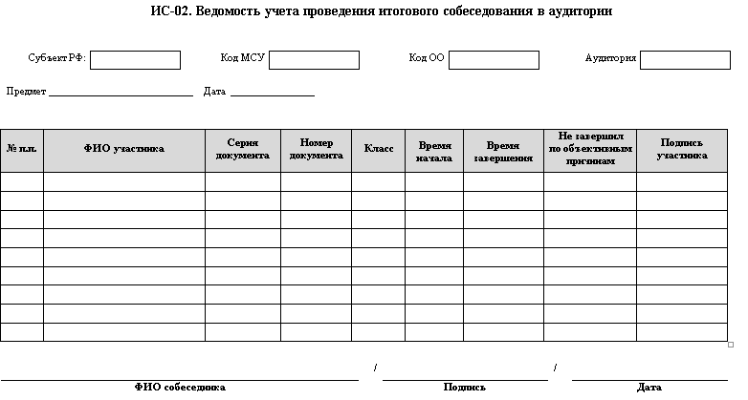
ФОРМЫ ДЛЯ ПРОВЕДЕНИЯ ИТОГОВОГО СОБЕСЕДОВАНИЯ

Slide 12
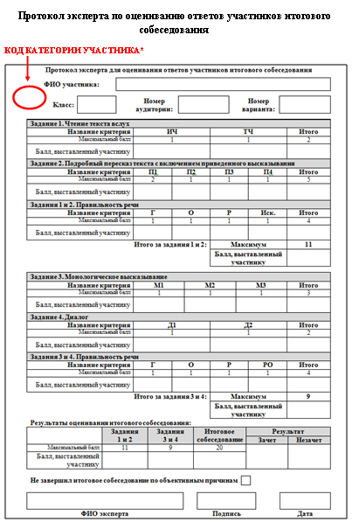
ФОРМЫ ДЛЯ ПРОВЕДЕНИЯ ИТОГОВОГО СОБЕСЕДОВАНИЯ
Категория участника | Код категории
слепые, поздноослепшие участники; | 1
слабовидящие участники; | 2
глухие, позднооглохшие участники; | 3
слабослышащие участники; | 4
участники с тяжелыми нарушениями речи; | 5
участники с нарушениями опорно-двигательного аппарата; | 6
участники с задержкой психического развития; | 7
участники с расстройствами аутистического спектра; | 8
иные категории участников с ОВЗ (диабет, онкология, астма, порок сердца, энурез, язва и др.). | 9
участники без ОВЗ | 10

Slide 13
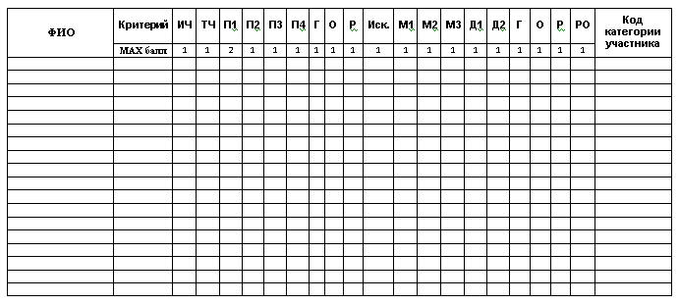
Форма для ввода результатов
личный кабинет образовательной организации (технический раздел сайта http://egechita.ru)

Slide 14
Подготовка и проведение итогового собеседования
Действия | Сроки
Изучение нормативно-правовых, инструктивно-методических документов | декабрь-январь
Внесение в РИС сведений об участниках итогового собеседования 9 февраля | не позднее 23.01.2023
Предоставление в КЦОКО информации об обучающихся 9-х классов с ограниченными возможностями здоровья, обучающихся детях-инвалидах и инвалидах (письмо ГУ «КЦОКО Забайкальского края» от 12,12.2022 г. № 241). | не позднее 27.01.2023
Получение из РЦОИ форм для проведения итогового собеседования и передача их в образовательные организации | не позднее чем за 1 день
Получение из РЦОИ КИМ и других материалов для проведения итогового собеседования, передача их в образовательные организации Обеспечение контроля подготовки и проведения ИС-9 в образовательных организациях | не позднее 8:00 08.02.2023
Внесение количественных данных о проведении итогового собеседования - в I часть Google –Таблицы - во II часть Google –Таблицы | 08.02.2023 не позднее 13.02.2023
Передача в РЦОИ аудиофайлов с записями ответов участников ИС-9 | не позднее 13.02.2023
Обеспечение контроля внесения в личных кабинетах образовательных организаций сведений о результатах ИС-9 (сайт http://egechita.ru) | не позднее 13.02.2023
Сбор сведений из ОО об участниках итогового собеседования, на 15 марта, планирование в РИС | не позднее 02.03.2023

Slide 15
Полезные сайты
http://ege.edu.ru – официальный информационный портал единого государственного экзамена,
http://fipi.ru – федеральный институт педагогических измерений,
http://rustest.ru – федеральный центр тестирования,
http://obrnadzor.gov.ru – федеральная служба по надзору в сфере образования и науки
http://egechita.ru – ГУ «Краевой центр оценки качества образования Забайкальского края»

Slide 16
Государственная итоговая аттестация девятиклассников
ЭТАПЫ ПРОВЕДЕНИЯ ГИА-9
ДОСРОЧНЫЙ
(апрель)
ОСНОВНОЙ (май – июль)
ДОПОЛНИТЕЛЬНЫЙ (сентябрь)
ФОРМЫ ПРОВЕДЕНИЯ ГИА-9
ОГЭ
ГВЭ
ДЛЯ ПОЛУЧЕНИЯ АТТЕСТАТА необходимо сдать
ЧЕТЫРЕ экзамена
ДЛЯ ПОЛУЧЕНИЯ АТТЕСТАТА необходимо сдать только
ДВА экзамена
2 обязательных экзамена
(русский язык и математика) и
2 экзамена из предметов по выбору
2 обязательных экзамена
(русский язык и математика)

Slide 17
Проект расписания
С 21 апреля по 16 мая | Досрочный период
Основной период
24 мая | история, физика, биология
30 мая | обществознание, информатика, география, химия
02, 03 июня | иностранные языки
06 июня | русский язык
09 июня | математика
14 июня | литература, физика, информатика, география
17 июня | обществознание, биология, химия
с 26 июня по 01 июля | резервные дни основного периода
С 04 по 23 сентября | Дополнительный период

